Slide 1

Milestone 2
Supervisors:
Armando Nolasco Pinto
Diogo Matos
Elaboration phase
Group 7
Key Management System for a QKD Network
Guilherme Andrade
João Paulo Rodrigues
André Miragaia
Guilherme Duarte
Patricia Cardoso
Inês Santos

Slide 2

State-of-the-art
Year | Researchers/ Organizations | Achievements/ Findings | Distance(km) | Key Rate | Additional Details
2008 | W. Maeda , A. Tanaka , S. Takahashi, A. Tajima and A. Tomita | Key-management technique using a novel crypto-key supply and demonstration of a five-node Quantum Key Distribution | 10/15/20 | 2.9, 1.2, 1.7 kbit/s | The technique was successfully tested for over three hours and is expected to lead to a more secure network infrastructure
2008 | University of Cambridge and Toshiba | Exchange of secure keys at 1 Mbit/s (20 km of optical fiber) and 10 kbit/s (over 100 km of fiber) | 20/100 | 1 Mbit/s 10 kbit/s | BB84 protocol with decoy states
2015 | University of Geneva and Corning Inc. | Longest distance for optical fiber QKD (307 km) | 307 | 12.7 kbits/s | Highest bit rate over distances of 100 km
2019 | Shanghai Jiaotong University | Demonstrated polarization qubit states | - | - | Quantum communication pilot over existing telecommunication fiber
2019 | Ririka Takahashi, Yoshimichi Tanizawa, Alexander Dixon, Corporate Research and Development Center, Toshiba Corporation | High-speed quantum encryption method | - | - | The local key manager, the OTP tunnel manager, the global key manager and key providing web API reached 414 Mb/s, 185 Mb/s, 85 Mb/s and 971 Mb/s respectively
2021 | Joo Yeon Cho, Jose-Juan Pedreno-Manresa, Sai Patri, Andrew Sergeev, Jörg-Peter Elbers, Helmut Griesser, Catherine White, Andrew Lord | QKD systems are interoperated via a standard interface, and a key relay is dynamically routed by Software-Defined Networking (SDN) | - | - | The research was co-funded by the OpenQKD project under the Horizon 2020 Framework Program of the European Union

Slide 3
Requirement's elicitation GoAls
Developing a KMS responsible for providing keys to applications requires a clear understanding of its core functionalities and how it interacts with both applications and the QKD Device. This understanding is crucial for the success of the project.
Notes:
Para o levantamento de requisitos baseamo-nos fortemente na documentação que nos foi fornecida, sendo que é também importante perceber como é que a camada de gestão de chaves interage com as outras camadas, e o que é que estas camadas (camada da aplicação e camada do QKD device) pretendem da interação com o KMS. Para isso fizemos também o levantamento de personas, que vão ser apresentadas mais à frente.

Slide 4
Functional requirements
Request and retrieve keys from physical layer
Storage of the keys
Key Synchronization
Key life-cycle
Key relay
Give keys to the apps (Key distribution)
Notes:
FUNCTIONAL
Request and retrieve keys from a QKD: O KMS tem que pedir e obter chaves da camada física.
Key Storage: O KMS tem de armazenar todas as chaves criadas internamente (quando necessário) e o material das chaves recebidas da camada física numa base de dados.
As chaves criadas internamente dependem do material recebido da camada física e dependem do pedido que a aplicação faça e do tipo de chaves que esta necessita.
All keys are stored in a Database (DB) that’s accessed by the key manager in order to
create and retrieve keys.
The Raw_key_store has key material as received from the physical layer.
This key material is not considered internally to be a already created key, instead will be used in the future to
create keys when requested by the applications. (when the KML receives material for oblivious keys, and then has to adapt it to the type of key the apps are requesting)
Todas as chaves são armazenadas na Base de Dados acedida pelo Key Manager de maneira a criar e a receber chaves. O Raw_key_store tem material chave como o recebido da camada fisica
Este material chave não é considerado internamente como uma chave já criada.
Em vez disso será usada no futuro para criar chaves quando pedida pelas aplicações.
(Quando o KML recebe material para as chaves oblivias e tem de o adaptar para o tipo de chaves que as apps estão a pedir)
Key Synchronization: As chaves armazenadas pelos pares de KMS's têm que coincidir, não necessariamente serem idênticas, de modo a que as forneçam
corretamente às aplicações. A chave é sincronizada se ambos os pares a tiverem recebido e estiverem a par disso.
Key Life-cycle: Todas as chaves criadas no KMS têm um ciclo de vida definido pelo standard NIST, onde as chaves têm um estado associado e que será definido através de um expiration timestamp e creation timestamp, associados à chave e guardados na base de dados.
Key Relay: Como os dispositivos QKD apenas geram material de chave coincidente entre dois dispositivos diretamente conectados,
mas chaves coincidentes têm de existir em dois nós arbitrários, é então necessário um processo para transportar uma chave de um KMS
para outro (de um nó para outro nó) não diretamente conectado.
Esse processo de key relay é feito por um conjunto de KMSs (que estão conectados através de KMLinks), e o método de relay é feito usando One Time Pad.
(fazendo um XOR entre a chave a ser transportada e a chave que ambos os KMSs conhecem. Esta operação é feita a cada salto, entre cada 2 KMSs consecutivos.)
Key Distribution: O KMS tem de receber pedidos de chaves das aplicações e enviar chaves às mesmas.

Slide 5
NON-FUNCTIONAL REQUIREMENTS
The communication between KMSs should be encrypted (XOR or One Time Pad), always using a different key, with the same size of the data to encrypt.
The KMS should be able to send the requested keys to the apps with the requested key rate (effective_key_rate parameter in the QoS Provider module).
The system is organized in various modules, which facilitates maintainability.
The system should verify the correction of parameters (according to the ETSI protocol), and handle errors (i.e: in OPEN_CONNECT requests from an app).
Notes:
NON-FUNCTIONAL
Quanto aos requisitos não funcionais, o sistema terá que garantir Segurança.
Security:
A comunicação entre KMS's deve ser cifrada, por exemplo, com um XOR ou One Time Pad, desde que seja sempre usada uma chave diferente e esta chave tenha o mesmo tamanho da informação a cifrar.
Performance:
O KMS deve ser capaz de enviar as chaves pedidas para as aplicações com a taxa de envio
definida pelo parâmetro effective_key_rate do Quality of Service Provider, que é um módulo do KMS
responsável por manter atualizadas as métricas do estado atual do sistema.
Maintainability:
Sendo que o KMS está organizado por módulos, a manutenção das funcionalidades é facilitada se for necessária alguma alteração futura ao software.
Reliability:
Deve ser capaz de verificar se as mensagens recebidas estão com os parâmetros corretos (de acordo com o protocolo de comunicação) e lidar com estes erros. Por exemplo, num pedido do tipo OPEN_CONNECT, se o parâmetro "Key_stream_ID" já estiver a ser usado por uma outra aplicação, a função OPEN_CONNECT vai retornar com um erro.

Slide 6
Personas

Slide 7
Description: Carlos, a military communications officer, plays a vital role in securing sensitive communications between military bases. His focus is on ensuring the security and longevity of these communications.
Motivation: Regular messages lose importance over time, but military information stays valuable. Public key encryption has risks, while symmetric keys work better. Carlos focuses on safeguarding important data by using symmetric keys and good key management. This choice is crucial for long-term security in military settings.

Slide 8

Description: Ana, a computational genetics researcher at a medical clinic, contributes to the analysis of phylogenetic trees. The clinic collaborates with another, necessitating strong security for genetic data protection.
Motivation: Security is crucial in computational genetics to safeguard valuable data. Collaborative efforts highlight the need for secure data transfer with a strong emphasis on ensuring data privacy. Genetic information exchange must prioritize confidentiality to prevent compromising sensitive data. To achieve this, the clinic is implementing robust security measures, including the utilization of oblivious or symmetric keys in the communications between the two applications.

Slide 9
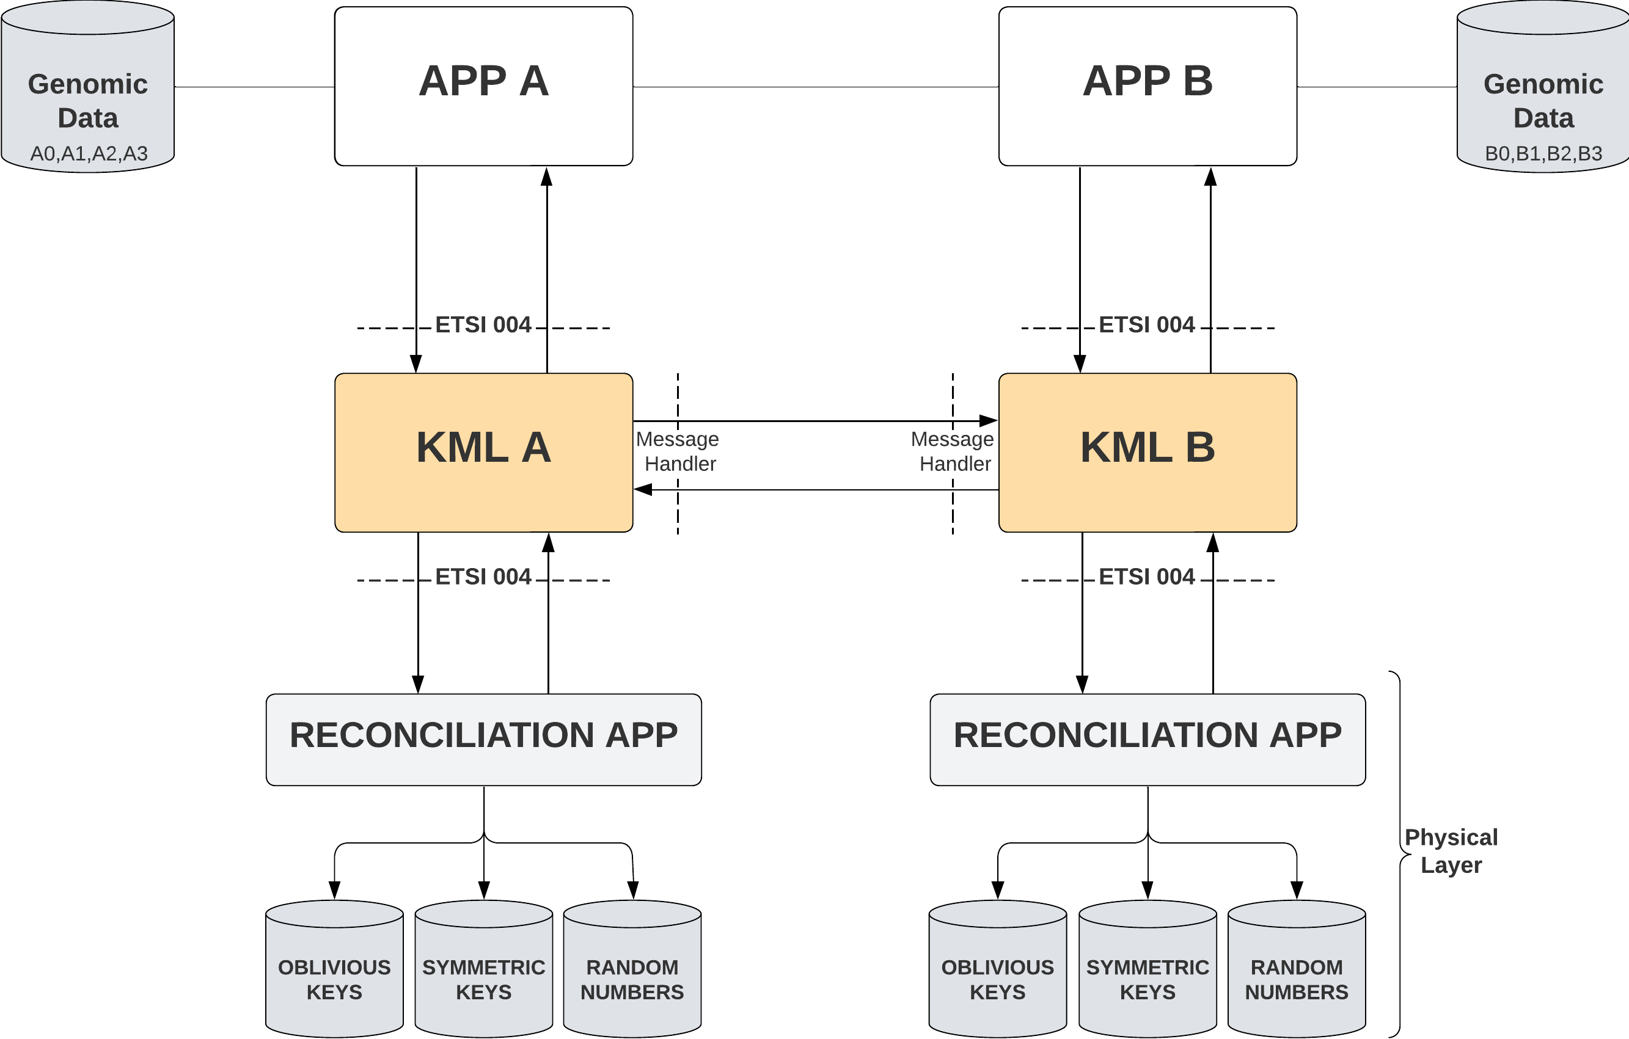
General Architecture
Notes:
-> Este é exemplo de arquitetura onde o nosso KML poderia estar implementado -> Está associado à persona Ana
-> Basicamente esta seria uma arquitetura ao qual a troca de informação Genómica entre clinicas diferentes podia ser efetuada -> Isto faria com que duas clinicas diferentes pudessem usar informações Genómicas de cada clinica sem terem que revelar o seu conteúdo
-> A troca de informações iria acontecer da seguinte maneira:
1.As apps iriam se conectar uma à outra 2. Os KML's poderiam ou não conectar se um ao outro
3. O KML que quer realizar a troca iria começar por buscar chaves oblivias à sua base de dados
4. Se os KML's tivessem conectados ocorreria o Key Relay( troca de chaves e o One Time Pad)
4. Se não as chaves seriam trocadas entre as Apps que por sua vez passariam para o KML especifico da App
5. Após a passagem das chaves ter sido bem sucedida ocorreriam as trocas de informações genéticas
entre as apps, onde as mesmas só poderiam ser usadas uma vez, para manter a privacidade das mesmas
One Time Pad (XOR entre a chave a ser transportada e a chave que ambos os KMSs conhecem)

Slide 10
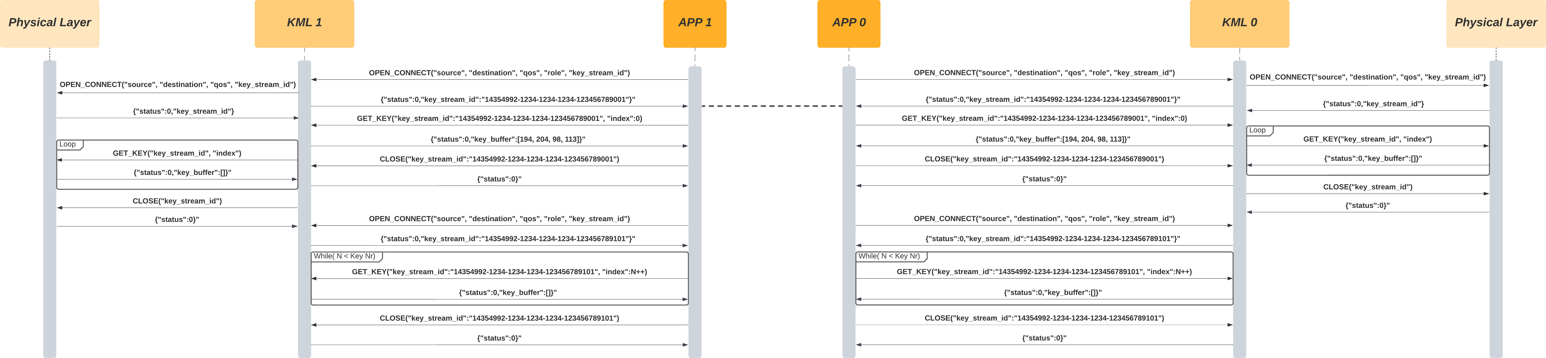
DEmo architecture
Notes:
Aqui apresentamos a arquitetura de um kml muito simples que estva já implementado utiliza os ips para comunicar entre aps e tem que estar na mesma rede ip .
A solicitação OPEN_CONNECT é feita por um aplicativo para criar um fluxo de chaves com o características especificadas no campo QoS. Um Key Stream Id (KSID) é retornado. Se o A solicitação OPEN_CONNECT é feita com um valor no campo Key_stream_ID, ela conecta se a um Key Stream existente em vez de criar um novo.
GET_KEY é usada pelos aplicativos para recuperar chaves. Pode ser feito com ou sem índice. Com um determinado índice, o KMS retornará a chave, se existir, com esse índice. Caso contrário, ele retornará a chave mais antiga que foi criada pelo seu par e ainda não foi recuperada, se não houver chaves a serem retornadas, uma nova será criada e retornada junto com seu índice.
A solicitação CLOSE é usada para encerrar uma conexão do Key Stream. O par ainda pode recuperar chaves já criadas e não expiradas.

Slide 11
Bibliography
Ekert, Artur. “Quantum cryptography based on Bell's theorem.” Physical review letters 67 6 (1991): 661-663 .
A. R. Dixon, Z. L. Yuan, J. F. Dynes, A. W. Sharpe, and A. J. Shields, "Gigahertz decoy quantum key distribution with 1 Mbit/s secure key rate," Opt. Express 16, 18790-18797 (2008).
Korzh, B., Lim, C., Houlmann, R. et al. Provably secure and practical quantum key distribution over 307 km of optical fibre. Nature Photon 9, 163–168 (2015).
Juan Yin et al. ,Satellite-based entanglement distribution over 1200 kilometers.Science356,1140-1144(2017).DOI:10.1126/science.aan3211
Zhang, Yichen & Li, Zhengyu & Chen, Ziyang & Weedbrook, Christian & Zhao, Yijia & Wang, Xiangyu & Huang, Yundi & Xu, Chunchao & Xiaoxiong, Zhang & Wang, Zhenya & Li, Mei & Zhang, Xueying & Zheng, Ziyong & Chu, Binjie & Gao, Xinyu & Meng, Nan & Cai, Weiwen & Wang, Zheng & Wang, Gan & Guo, Hong. (2019). Continuous-variable QKD over 50 km commercial fiber. Quantum Science and Technology. 4. 035006. 10.1088/2058-9565/ab19d1.
R. Takahashi, Y. Tanizawa and A. Dixon, "A high-speed key management method for quantum key distribution network," 2019 Eleventh International Conference on Ubiquitous and Future Networks (ICUFN), Zagreb, Croatia, 2019, pp. 437-442, doi: 10.1109/ICUFN.2019.8806052.
Notes:
FUNCTIONAL
Request and retrieve keys from a QKD: O KMS tem que pedir e obter chaves da camada física.
Key Storage: O KMS tem de armazenar todas as chaves criadas internamente (quando necessário) e o material das chaves recebidas da camada física numa base de dados.
As chaves criadas internamente dependem do material recebido da camada física e dependem do pedido que a aplicação faça e do tipo de chaves que esta necessita.
All keys are stored in a Database (DB) that’s accessed by the key manager in order to
create and retrieve keys.
The Raw_key_store has key material as received from the physical layer.
This key material is not considered internally to be a already created key, instead will be used in the future to
create keys when requested by the applications. (when the KML receives material for oblivious keys, and then has to adapt it to the type of key the apps are requesting)
Todas as chaves são armazenadas na Base de Dados acedida pelo Key Manager de maneira a criar e a receber chaves. O Raw_key_store tem material chave como o recebido da camada fisica
Este material chave não é considerado internamente como uma chave já criada.
Em vez disso será usada no futuro para criar chaves quando pedida pelas aplicações.
(Quando o KML recebe material para as chaves oblivias e tem de o adaptar para o tipo de chaves que as apps estão a pedir)
Key Synchronization: As chaves armazenadas pelos pares de KMS's têm que coincidir, não necessariamente serem idênticas, de modo a que as forneçam
corretamente às aplicações. A chave é sincronizada se ambos os pares a tiverem recebido e estiverem a par disso.
Key Life-cycle: Todas as chaves criadas no KMS têm um ciclo de vida definido pelo standard NIST, onde as chaves têm um estado associado e que será definido através de um expiration timestamp e creation timestamp, associados à chave e guardados na base de dados.
Key Relay: Como os dispositivos QKD apenas geram material de chave coincidente entre dois dispositivos diretamente conectados,
mas chaves coincidentes têm de existir em dois nós arbitrários, é então necessário um processo para transportar uma chave de um KMS
para outro (de um nó para outro nó) não diretamente conectado.
Esse processo de key relay é feito por um conjunto de KMSs (que estão conectados através de KMLinks), e o método de relay é feito usando One Time Pad.
fazendo um XOR entre a chave a ser transportada e a chave que ambos os KMSs conhecem. Esta operação é feita a cada salto, entre cada 2 KMSs consecutivos.
Key Distribution: O KMS tem de receber pedidos de chaves das aplicações e enviar chaves às mesmas.

